Slide 1
GameZone (batalha naval)
Interação Multimodal
Grupo
Rui Fernandes – 92952

Slide 2
A aplicação
Simples aplicação que permite jogabilidade por gestos numa plataforma de jogos (cardgames.io)
A aplicação deve:
Abrir a plataforma de jogos pronta a usar
Ter uma janela de apoio que indique os gestos disponíveis
Ser intuitiva e apelativa

Slide 3
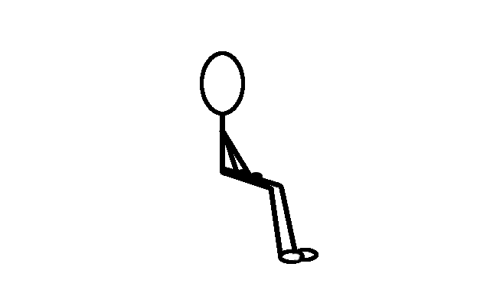
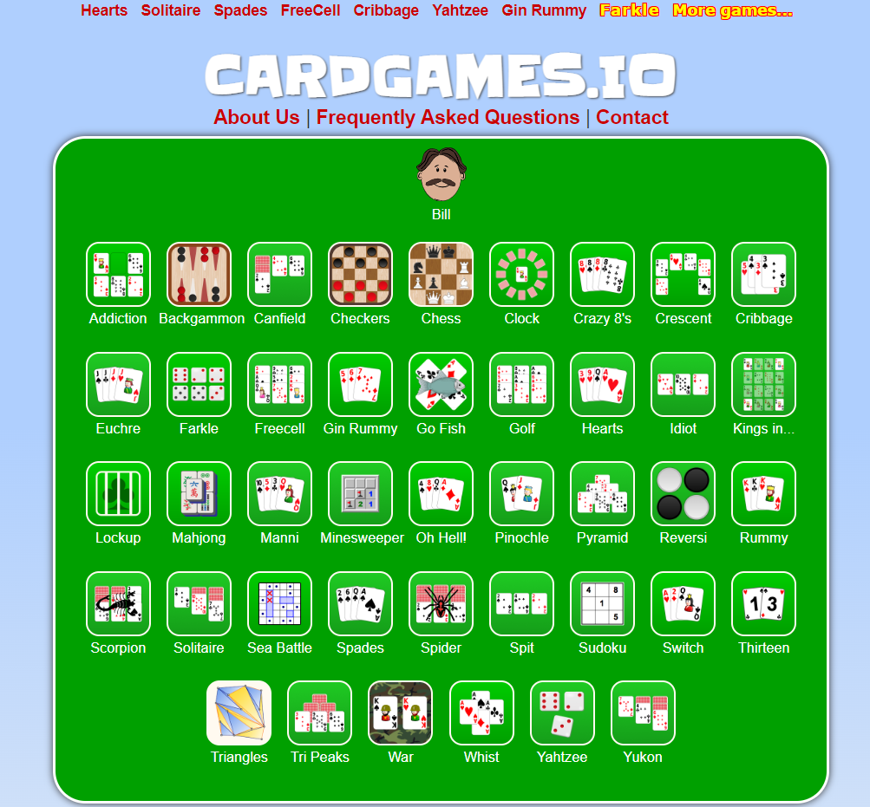
Cenário Inicial
Batalha Naval
Spades

Slide 4
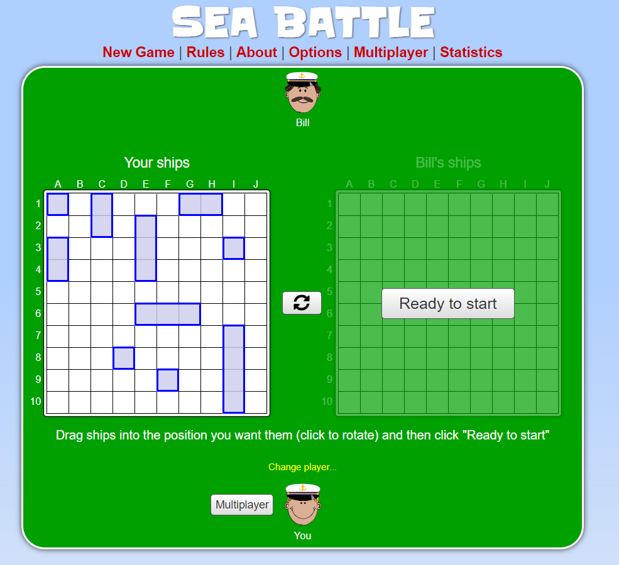
Cenário Batalha Naval
Close hand – Shuffle
Thumbs up – Start
…. - ….
Após escolher batalha naval, o utilizador pode seguir a lista de gestos para jogar contra o computador.

Slide 5
Gestos vs. Ação
Gesto | Ação
Move closed fist up | Jogar Batalha Naval
Close hand | Baralhar os navios
Move thumb up | Começar o jogo
Move extended arm right | Aumentar numero da celula
Move extended arm down | Aumentar letra da celula
Clap hands | Disparar sobre celula
Move thumb down | Terminar o jogo

Slide 6
Atuais Problemas
Apenas um jogo disponível, batalha naval
Janela assistente não implementada
Gesto para parar o jogo não reconhecido

